Slide 1

KPI's
Agosto-2026
Fuente: B&T
por: NB

Slide 2
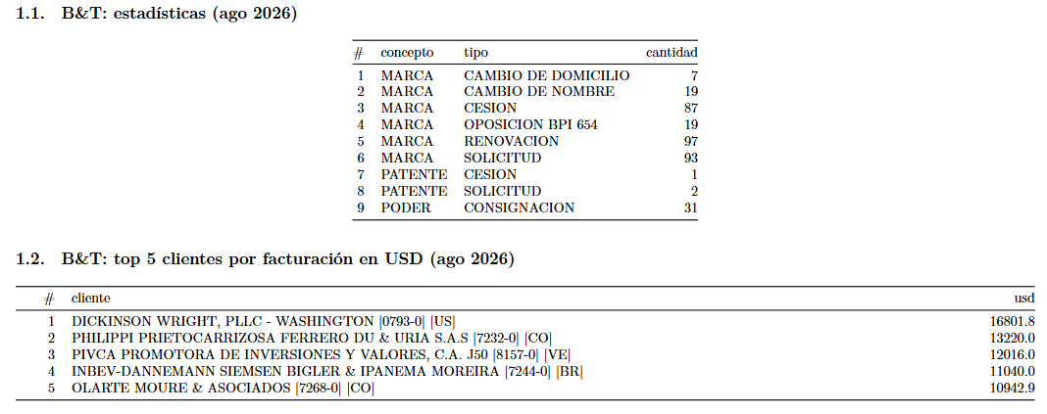
Estadísticas de Solicitudes de Marcas y Patentes
Cierre: Agosto-2026
Agosto-2026

Slide 3
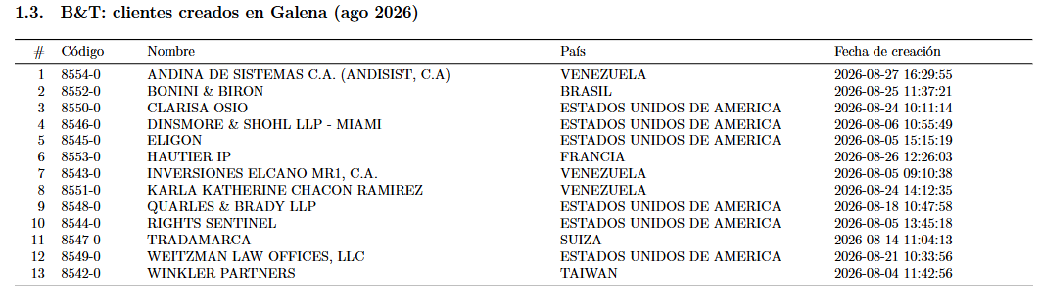
Estadísticas de Solicitudes de Marcas y Patentes
Cierre: Agosto-2026
Agosto-2026

Slide 4
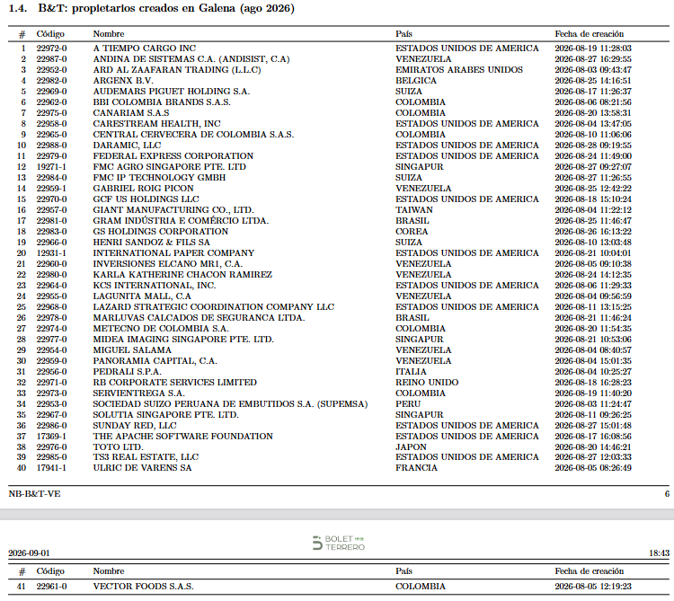
Estadísticas de Solicitudes de Marcas y Patentes
Cierre: Agosto-2026
Agosto-2026

Slide 5
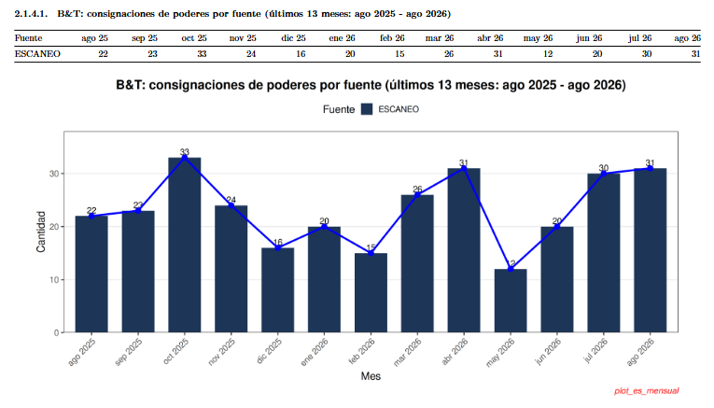
Estadísticas de Solicitudes de Marcas y Patentes
Cierre: Agosto-2026
Agosto-2026

Slide 6
Estadísticas de Solicitudes de Marcas
Agosto-2026
Fuente: Webpi (SAPI) y B&T
por: NB

Slide 7
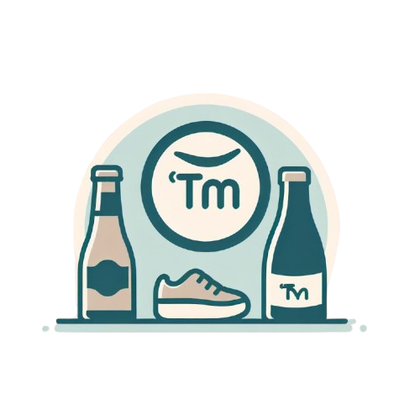
Estadísticas de Solicitudes de Marcas y Patentes
Cierre: Agosto-2026

Slide 8
Estadísticas de Solicitudes de Marcas y Patentes
Cierre: Agosto-2026

Slide 9
Estadísticas de Solicitudes de Marcas y Patentes
Cierre: Agosto-2026

Slide 10
Estadísticas de Solicitudes de Marcas y Patentes
Cierre: Agosto-2026

Slide 11
Estadísticas de Solicitudes de Marcas y Patentes
Cierre: Agosto-2026

Slide 12
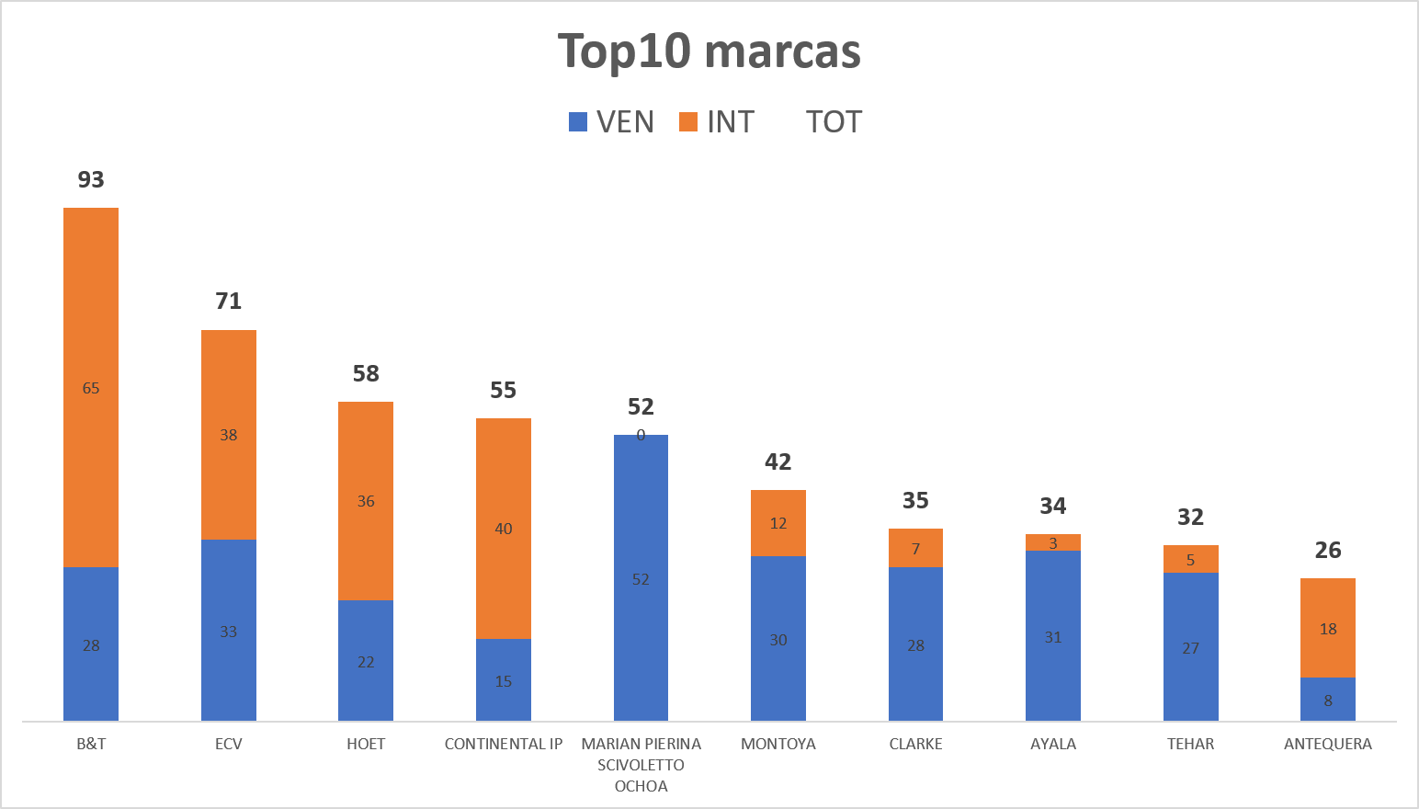

Estadísticas de Solicitudes de Marcas y Patentes
Cierre: Agosto-2026
Top10 – marcas - Agosto-2026

Slide 13
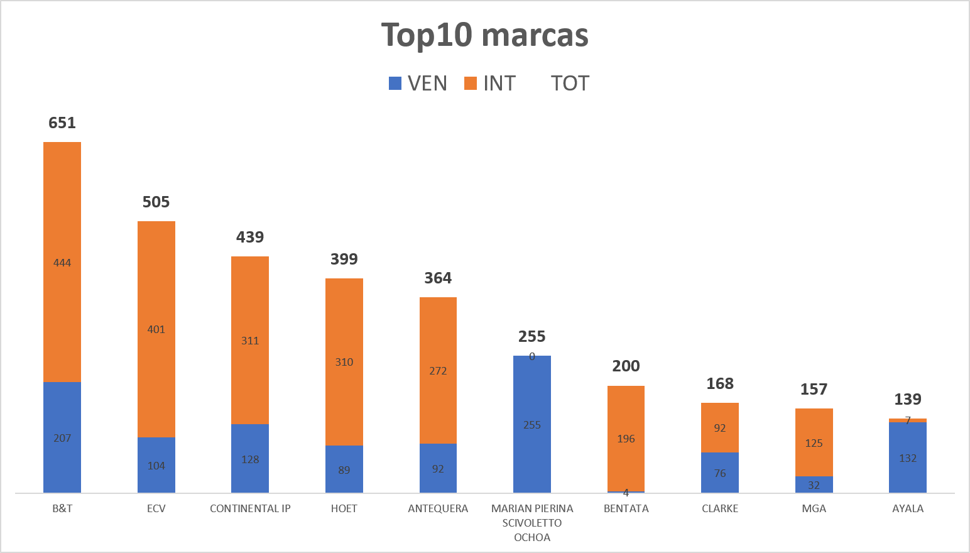
Estadísticas de Solicitudes de Marcas y Patentes
Cierre: Agosto-2026
Top10 – marcas - Enero-Agosto-2026

Slide 14
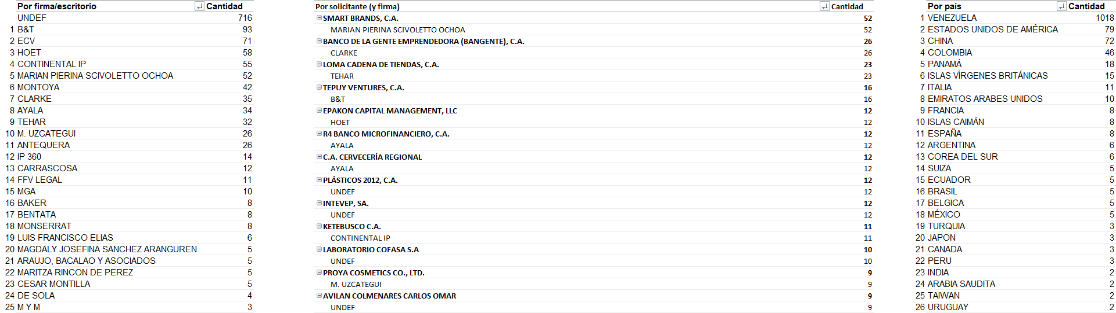
Estadísticas de Solicitudes de Marcas y Patentes
Cierre: Agosto-2026
Agosto-2026

Slide 15
Estadísticas de Solicitudes de Patentes
Agosto-2026
Fuente: Webpi (SAPI) y B&T
por: NB

Slide 16
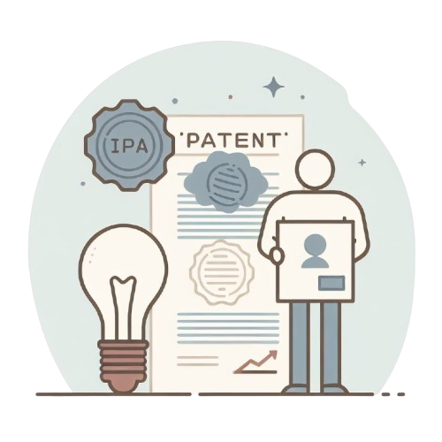
Estadísticas de Solicitudes de Marcas y Patentes
Cierre: Agosto-2026

Slide 17
Estadísticas de Solicitudes de Marcas y Patentes
Cierre: Agosto-2026

Slide 18
Estadísticas de Solicitudes de Marcas y Patentes
Cierre: Agosto-2026

Slide 19
Estadísticas de Solicitudes de Marcas y Patentes
Cierre: Agosto-2026

Slide 20
Estadísticas de Solicitudes de Marcas y Patentes
Cierre: Agosto-2026

Slide 21
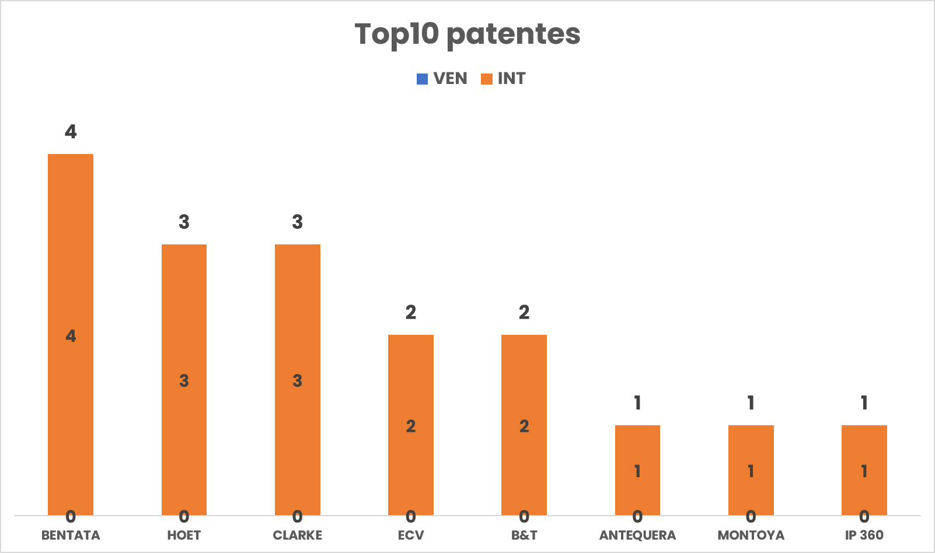
Estadísticas de Solicitudes de Marcas y Patentes
Cierre: Agosto-2026
Top10 – Patentes - Agosto-2026

Slide 22
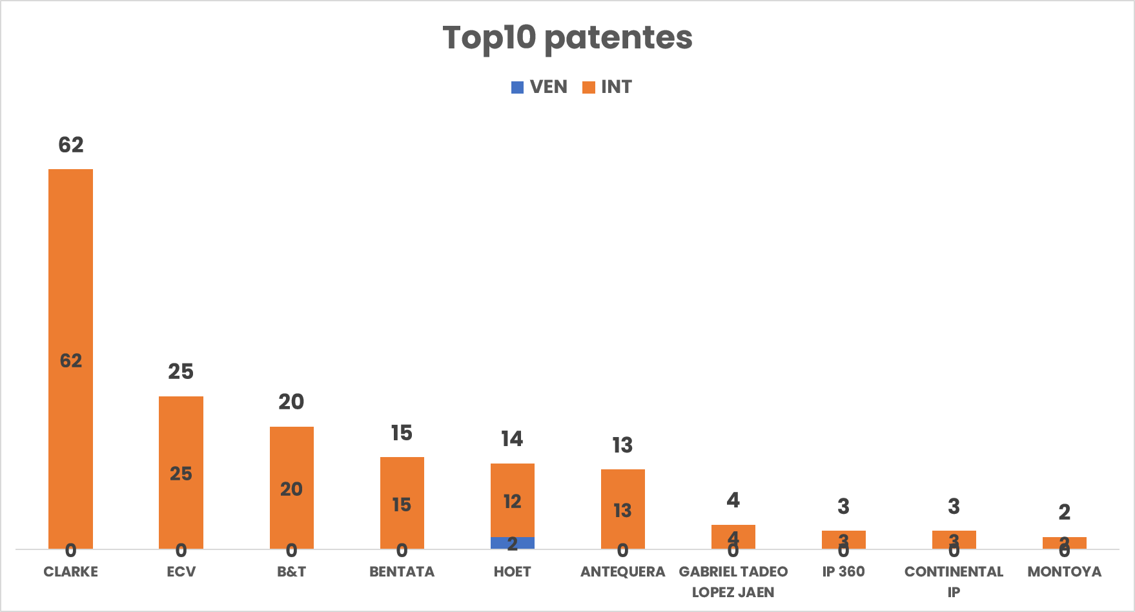
Estadísticas de Solicitudes de Marcas y Patentes
Cierre: Agosto-2026
Top10 – Patentes - Enero-Agosto-2026

